Slide 1

Justeringer til prøveprogrammet
FCI’s Brugskommission har for nylig afholdt møde, hvor der er foretaget nogle få justeringer til prøveprogrammet, som trådte i kraf den 1/1-2025
Ændringerne er trådt i kraft pr. 5/1-2026
Notes:
Billedkilde: Microsoft 365-indholdsbibliotek
Denne forside præsenterer billeder af forskellige hunderacer, fra små selskabshunde til store arbejdshunde. Racernes mangfoldighed viser hundenes alsidige egenskaber og charme. Billeder skaber en indbydende introduktion, der vækker nysgerrighed og interesse for at lære mere om hunde.

Slide 2



FCI IFH 1
Liggetiden for sporet ændres til 60 minutter fra 90 minutter – alt øvrigt fastholdes
Denne ændring er gennemført for at lette udarbejdelsen af tidsplaner for arrangører.

Slide 3
Apport på jord
I stedet for at markere et ”helt” felt markeres kun en minimumsafstand på 8 m og en maksimumsafstand på 12 meter fra ”kastestedet”
Sidelinjerne udelades, og vinklen på Apporten er irrelevant. Den kan ligge vertikalt som horisontalt
Hvis Apporten kastes for kort, placeres den ved nærmeste punkt for 8 mtr. hvor den blev kastet fra. Hvis apporten kastes for langt placeres den på linjen for 12 mtr.

Slide 4
Flugtspring, klatrespring og spring med apport
Feltet efter flugtspring og klatrespring udvides med 50 cm til både højre og venstre. Længden på 4 mtr. fastholdes.
Minimumsafstanden til springene bliver på alle prøveniveauer 4 meter
Hvis apporten ikke lander i det angivne felt bliver apporten placeret tæt på linjen (indenfor), hvor apporten røg ud af feltet og bliver dermed ikke længere placeret i midten af feltet.
I alle apporteringsøvelser er det tilladt at give en „sit-kommando“ hvis apporten skal omplaceres. Tegn hertil gives fra dommeren.

Slide 5
Klatrespring med apportering
I FCI IGP 3 reduceres afstanden til feltet for apporten til 4 meter målt fra bunden af springet.
Dette for at fremme, at hundene i stedet for at springe fra toppen udfører et klatrespring

Slide 6

Hvordan bedømmes apportøvelsen, hvis hunden løber efterapporten og apporten ikke er inde i feltet og ikke er blevet lagt i feltet (stewarden er ikke i feltet)? Gælder alle apportøvelser.
Bedømmelsen er GOD hvis apporten er inde I feltet
Bedømmelsen er Mangelfuldt, hvis apporten er uden for feltet

Slide 7
Faste træk: Generelt spørgsmål til springøvelserne FCI IGP-1+2: Hunden forlader grundpositionen, før føreren har indtaget indkaldelsespositionen. Hvornår er en delvis evaluering mulig, og hvordan vurderes den?
Det er muligt at score i øvelsen, når HF er på den anden side af springet og ikke er i den specifikke position for tilbagekaldelsen.
Øvelsen kan maksimalt vurderes med en høj tilstrækkelig
Bedømmelsen af spring i IGP1 er 5/5/5 og 15 for Klatrespring (intet spring giver 0 point)
Bedømmelse af klatrespring i IGP2 er 10 point (intet spring giver 0 point)
Bedømmelse af klatrespring i IGP3 er 7 for spring og 3 for apportdelen

Slide 8
Hvornår og hvordan gives instruktionen i Fremsendelsen i forhold til x-kommandoer om at stoppe/lægge sig!!!
Dommeren giver tegn til en x-kommando, hvis hunden ikke reagerer på den første kommando fra føreren
Hvis hundeføreren ikke følger instruktionen og afgiver kommando, afsluttes øvelsen
Afgives kommando selvstændigt fra hundeføreren trækkes point, som for en ekstra kommando

Slide 9
Diskvalificering grundet aggressivitet og bemærkning i resultathæftet
BH-VT (færdselsprøven) skal gentages i tilfælde af diskvalifikation på grund af aggression..
Indføres i resultathæftet : "Disk pga. væsen” BH-VT (FP) skal gentages i eget land

Slide 10

Start og slut på en prøve/arrangement
En prøve/arrangement begynder med aflevering af resultathæftet for ekvipagen og slutter med udlevering af samme
Præmieoverrækkelsen er stadig en del af prøven/arrangementet og tæller stadig som en vurdering af hundens sociale omgængelighed
Hunde, der er diskvalificeret på grund af uønsket aggressionsadfærd, skal gentage BH-VT og bestå denne før ekvipagen kan starte til en prøve/arrangement igen

Slide 11
Dommerens placering!

Slide 12
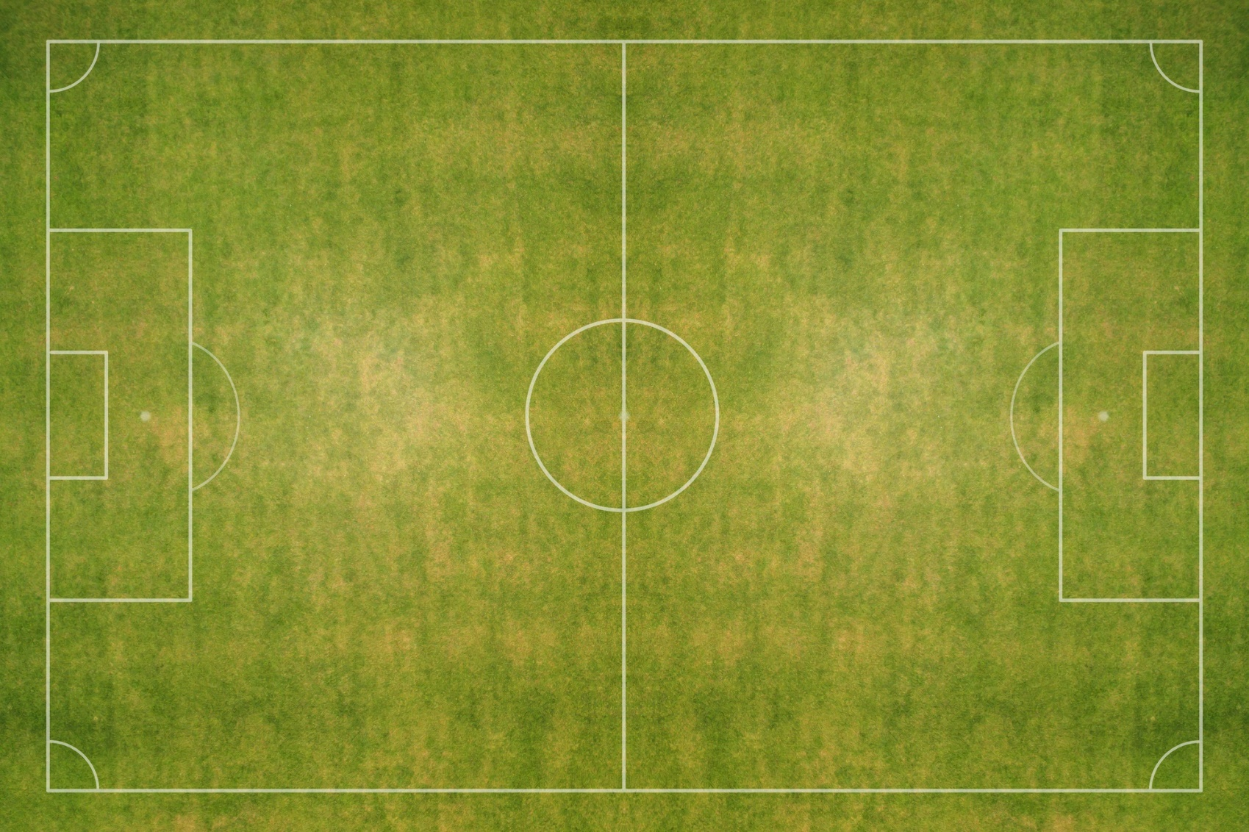
Dommerens placering
H
T
HUND
DOMMER

Slide 13
SIT, DÆK og STÅ
H
T
Dommeren må ikke forstyrre eller påvirke hundens arbejde gennem sin adfærd.
HUND
DOMMER

